Slide 1
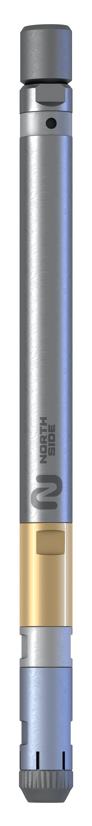
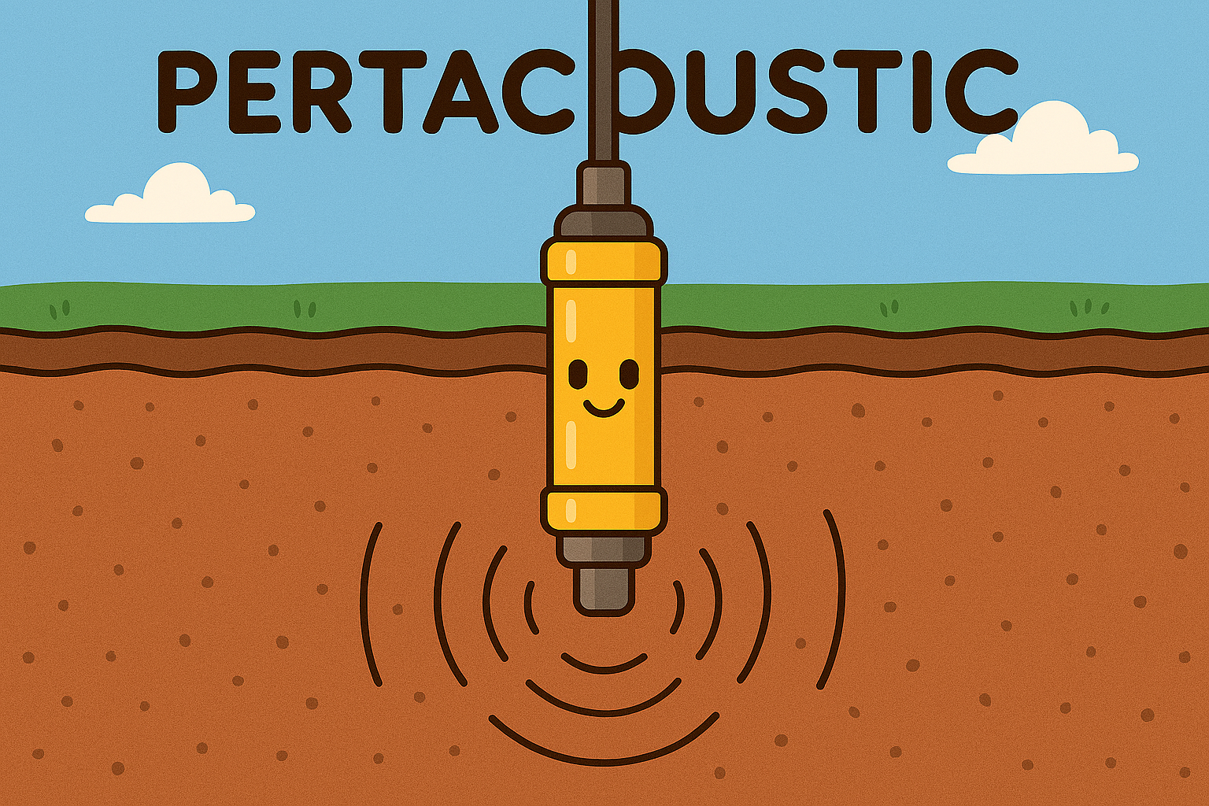



STUDI IDENTIFIKASI ALIRAN FLUIDA DI LUBANG SUMUR MENGGUNAKAN pertAcoustic
pertAcoustic
[Jakarta & 4 Feb 2026]
INNOVATION RESERVOIR & PRODUCTION

Slide 2

1. Latar Belakang
Masalah well integrity pada sumur mature yang semakin kompleks
Keterbatasan alat komersial dalam sensitivitas, akurasi, dan adaptasi
Kebutuhan memperoleh data diagnosis leak yang lebih presisi, cepat, dan rigless
Peluang penghematan biaya dan kemandirian teknologi internal
Keinginan mengembangkan alat multi‑sensor untuk evaluasi sumur yang lebih komprehensif

Slide 3
2. Deskripsi Inovasi
Inovasi yang diusulkan adalah pengembangan alat Noise Log yang mampu mendeteksi dan mengidentifikasi kebocoran (leak) di dalam sumur dengan tingkat akurasi yang lebih tinggi dibandingkan teknologi eksisting. Inovasi ini menggabungkan high‑sensitivity acoustic sensing, directional noise detection dalam satu perangkat kompak yang dapat dioperasikan secara rigless.
Inovasi ini menghadirkan kemampuan Noise Log yang lebih maju dengan fitur:
Deteksi micro‑leak dengan sensitivitas tinggi
Deteksi arah sumber kebocoran (directional) Potensi penghematan biaya operasi dan workover, Inovasi ini bukan hanya peningkatan incremental, tetapi lompatan teknologi dalam well integrity monitoring yang disesuaikan dengan kebutuhan lapangan

Slide 4
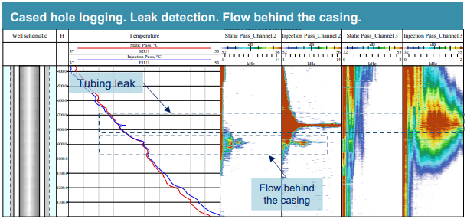
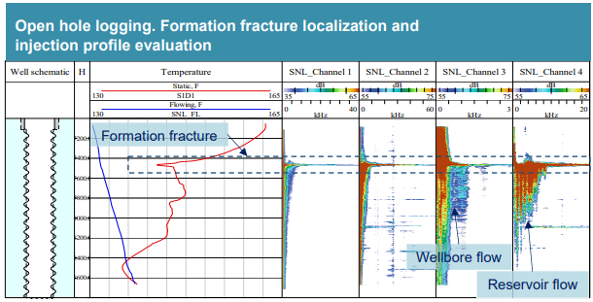
3. Hypothesis
Jika alat Noise Log dikembangkan menggunakan sensor akustik ber-sensitivitas tinggi, sistem directional array, serta pemrosesan sinyal berbasis AI, maka alat tersebut akan mampu mendeteksi, membedakan, dan mengidentifikasi kebocoran (leak) dalam sumur dengan akurasi yang lebih tinggi dibandingkan alat noise log konvensional.

Slide 5
Metodologi Inovasi
1. Pendekatan Konseptual (Concept Development)
Studi Literatur & Gap Analysis (Kajian teknologi noise log konvensional, Benchmark fitur, sensitivitas, dan performa)
Formulasi Konsep (Konsep sensor akustik broadband, Konsep microphone array untuk directional, Konsep pemrosesan sinyal adaptif & AI classification)
2. Desain & Pengembangan (Design & Development)
Desain Hardware (Desain sensor piezoelectric: material, resonansi, bandwidth, Desain microphone array: geometri, spacing, beamforming target. Desain analog front-end (AFE): pre‑amplifier low-noise, filter. Desain mechanical housing (Inconel/Titanium). Desain thermal management (insulasi elektronik HT)
Algoritma filtering: adaptive, wavelet, band-pass. Analisis spektrum: STFT, CWT, spectrogram. Machine Learning / AI: model classification jenis leak, severity estimation, anomaly detection. Real-time interface & data logger.

Slide 6
Metodologi Inovasi
3. Simulasi dan Modeling
Akustik Flow Modeling (Pemodelan propagasi gelombang akustik di casing–cement–formation
Model kebocoran: micro‑fracture, channeling, annulus leak
Simulasi hubungan flow rate vs amplitude vs frequency)
Sensor & Array Modeling (Simulasi respon sensor (MATLAB/COMSOL)
Beamforming simulation untuk directional detection
Model noise natural vs leak noise)
4. Pembuatan Prototipe (Prototype Manufacturing)
Prototype Generasi I (Pembuatan sensor unit, Elektronik dasar AFE + ADC Housing mekanik awal)
Prototype Generasi II (Refinement) Integrasi microphone array, Perbaikan noise floor elektronik, Perbaikan software berbasis feedback test lab

Slide 7
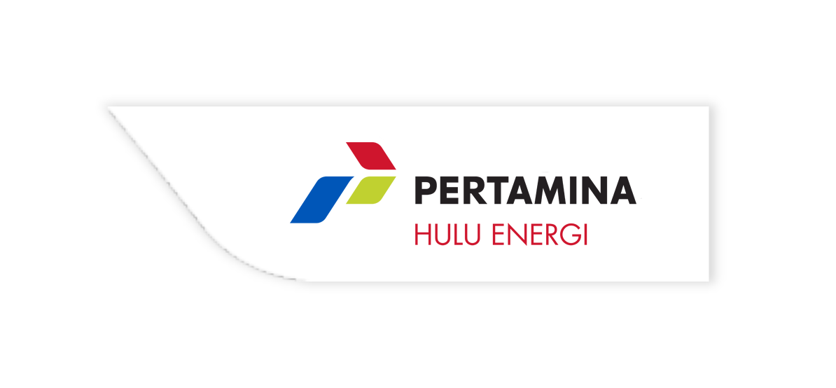

Poin Inovasi
Key Innovation
Mengembangkan peralatan untuk mendeteksi kebisingan didalam lubang sumur akibat adanya aliran air dan pengembangan perangkat lunak untuk memproses data yang direkam menjadi bentuk visual
Key Deliverables
Peralatan untuk merekam suara didalam lubang sumur
Software untuk processing data rekaman menjadi bentuk visual
Added Value
Dapat mendeteksi Channeling yang terjadi dibelakang casing atau di dalam semen
Dapat mendeteksi arah injeksi air apakah menuju zona target atau ke zona lain
Dapat mendeteksi kebocoran yang terjadi didalam lubang sumur apakah di tubing, casing atau packer
Potensi HAKI
Tepat Guna : Dapat diterapkan dalam industri.
Memiliki added value, bisa dalam bentuk keuntungan komersial, kehandalan produk, efektif dan efisien

Slide 8
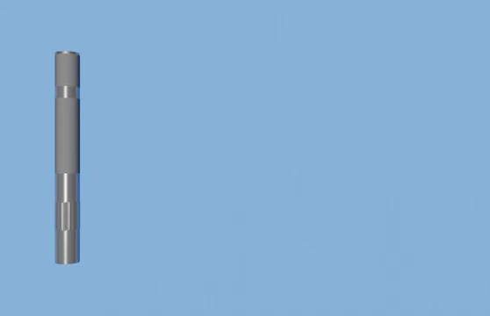
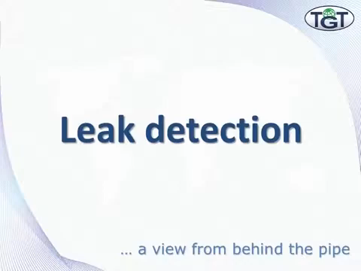
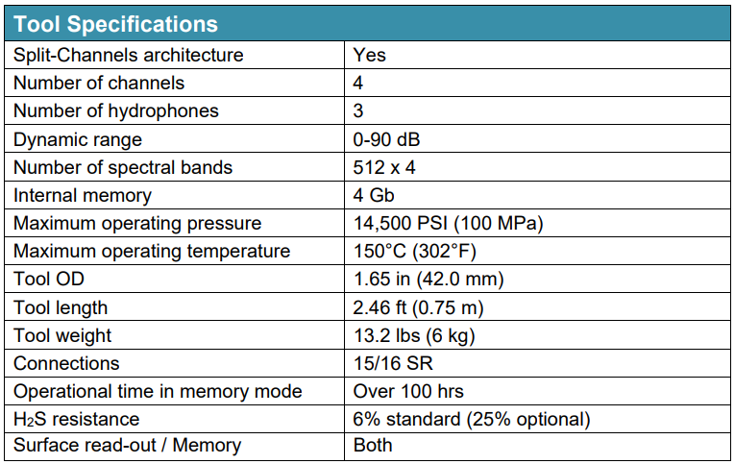
spectral noise logging tool which records data within four independent channels with different frequency ranges and amplification to the signal, which allows the acquisition of the entire noise spectrum data from 0.1 to 60.0 kHz without distortion.

Slide 9
Rencana Pelaksanaan Inovasi

Slide 11


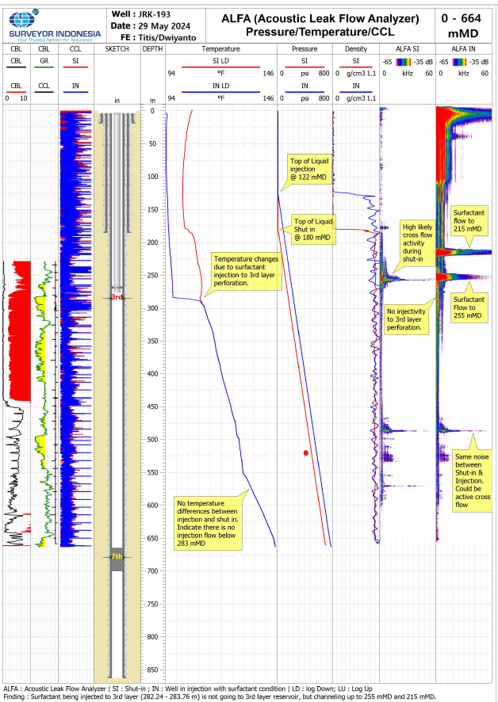
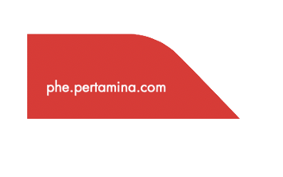
HASIL NOISE LOG JRK-193
Hasil noise log:
Fluida yg diinjeksikan ke lapisan target 282 – 283 m mengalami channeling ke kedalaman permeable zone 255 m & 215 m

